Slide 1
LEZIONE N.4 a INS. LUCIANA DE BENEDETTI 20/03/20

Slide 2

PREPOSIZIONE DA: SEMPLICE O ARTICOLATA?

Slide 3
PREPOSIZIONE DA: SEMPLICE O ARTICOLATA?
GUARDA LA TABELLA DI PRIMA E PROVA A SCRIVERE TU QUALCHE FRASE USANDO LA PREPOSIZIONE DA, SEMPLICE E ARTICOLATA.
ES. TU VIENI DA FIRENZE
LUI E’ TORNATO DAGLI EMIRATI ARABI

Slide 4
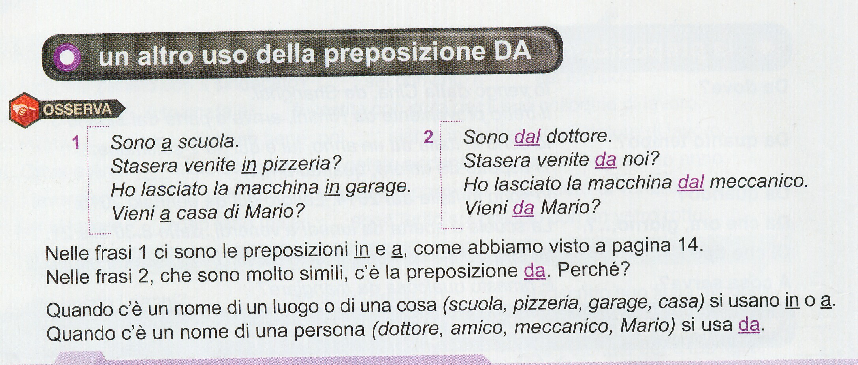
IN – A - DA
PROVA A SCRIVERE QUALCHE FRASE DEL TIPO 1 E QUALCHE FRASE DEL TIPO 2 ANCHE TU

